Slide 1
Wprowadzenie
W Polsce przed drugą wojną światową mieszkało około 3,3-3,5 miliona ludności wyznania mojżeszowego.
Żydzi stanowili 10 % mieszkańców Rzeczpospolitej.
Szacuje się, że było 1500 synagog, 2500 rabinów, setki cmentarzy, mykw, domów modlitwy, szkół…
Dokonana przez Niemców Zagłada unicestwiła ten świat z niesamowitym okrucieństwem.
Zginęło 97 % polskich Żydów, spalono drewniane synagogi, wysadzono murowane, zdewastowano cmentarze. Nie uszanowano nawet płyt nagrobnych, macew, które posłużyły do budowy dróg.
Niełatwe były też losy garstki ocalałych z holokaustu w powojennej Polsce, ale to już zupełnie inna opowieść…

Slide 2
Śladami włocławskich Żydów…
Przedwojenny Włocławek był miastem wielokulturowym. Żydzi stanowili ważną część społeczeństwa.
Pierwsi Żydzi osiedlili się we Włocławku w 1803 roku. Kres ich obecności wyznacza spalenie getta w 1942 roku.
W 1939 roku miasto liczyło 67-68 tysięcy mieszkańców. Żydów było 14 tysięcy. To oznacza, że co piąty obywatel miasta był wyznania mojżeszowego…
Byli wśród nich rzemieślnicy, krawcy, szewcy, kupcy. Byli też przedsiębiorcy, właściciele majątków, młynów, lekarze i prawnicy.
Mieli swoje synagogi, szkoły, szpital, klub sportowy.
Początek wojny to jednocześnie początek końca społeczności żydowskiej Włocławka. Większość nie przeżyła getta, obozów zagłady i poniewierki.
Co po nich pozostało? Co bezpowrotnie przeminęło?

Slide 3
Żydowskie życie skupiało się wokół ulic: Szeroka ( obecnie 3-go Maja), Żabia, Zapiecek, Cyganka, Królewiecka, Tumska, Łęgska, Piekarska.
Z ważniejszych obiektów należy wymienić:
Synagogę Wielką przy ulicy Żabiej 14 ( lata 1847-54 )
Synagogę nową (z 1908 roku) przy ulicy Królewieckiej
Klub sportowy Makabi – ul. Królewiecka 35
Żydowska Scena Artystyczna z siedzibą na ul. Zduńskiej 8
Gimnazjum koedukacyjne na Kościuszki 9
Cech Rzemiosł – Piekarska 2
Szkoła wyznaniowa Talmud Tora – Królewiecka 5
Szpital Żydowski – Stodólna 70
szkoły prywatne, domy, łaźnia rytualna, organizacje młodzieżowe,
sklepiki i punkty usługowe, ulubione miejsca spacerów…

Slide 4
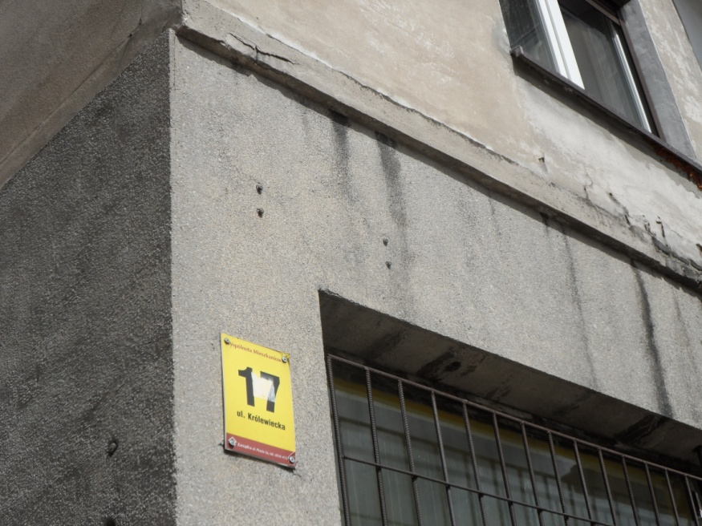
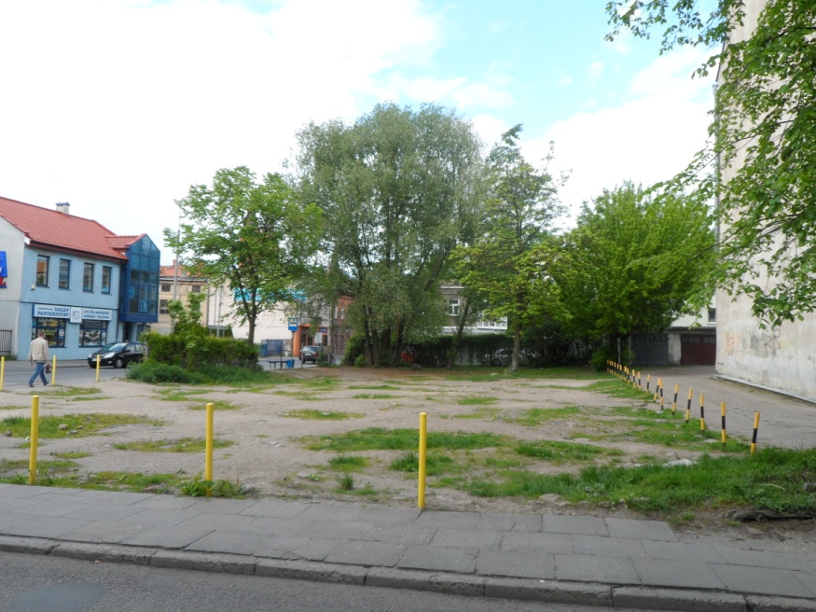
Po synagogach – nie ma śladu. Niemcy wysadzili je w pierwszych dniach wojny…
Na miejscu pierwszej – przy ulicy Królewieckiej 17 stoi dziś blok. Miejsce po drugiej, to pusty plac na rogu ulicy Żabiej i Brzeskiej.

Slide 5
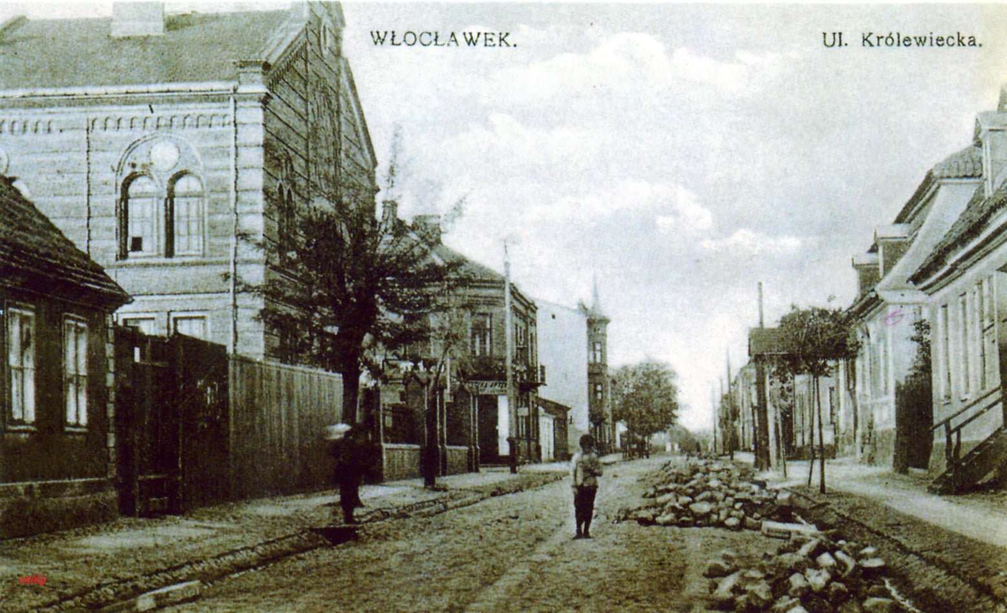
Synagoga przy ulicy Królewieckiej 17

Slide 6
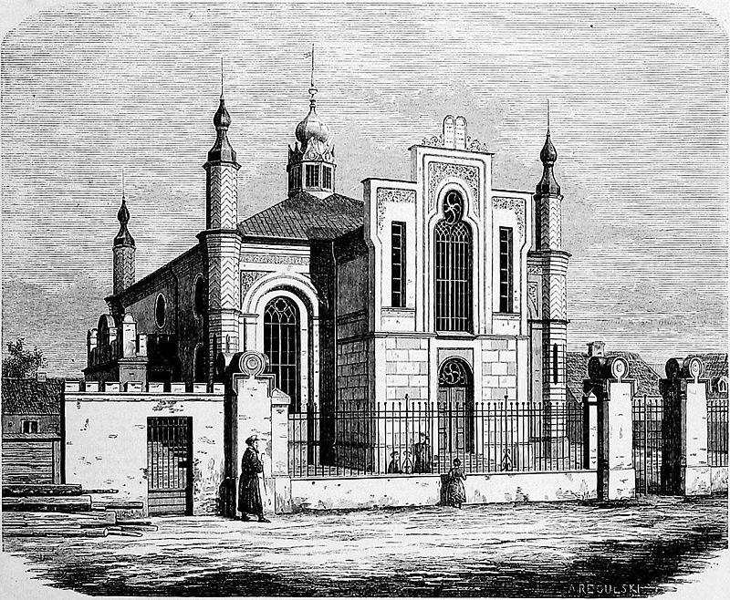
Synagoga na ulicy Żabiej 14 (styl neogotycko-mauretański)

Slide 7
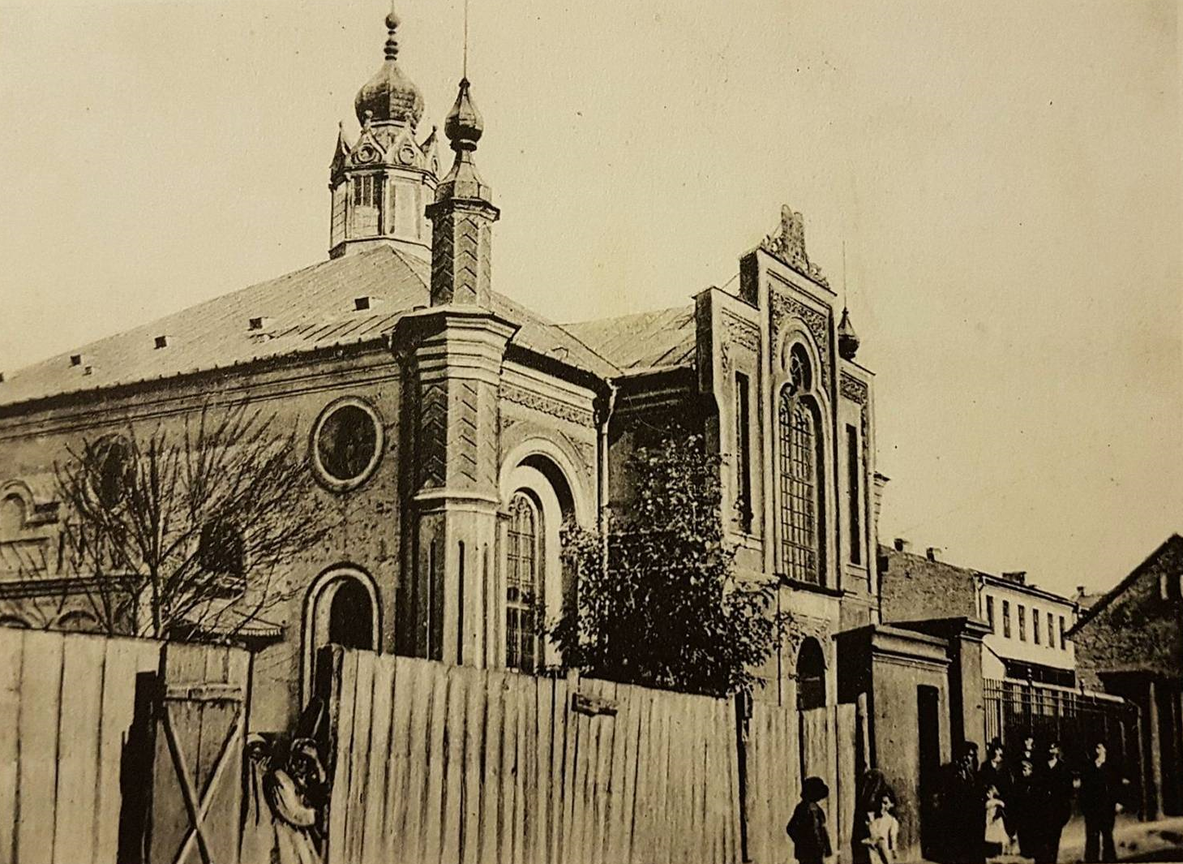
Stara Wielka Synagoga na ulicy Żabiej

Slide 8
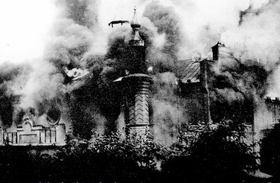
24 września 1939 roku Niemcy podpalili obie synagogi – na ulicy Żabiej i Królewieckiej.

Slide 9
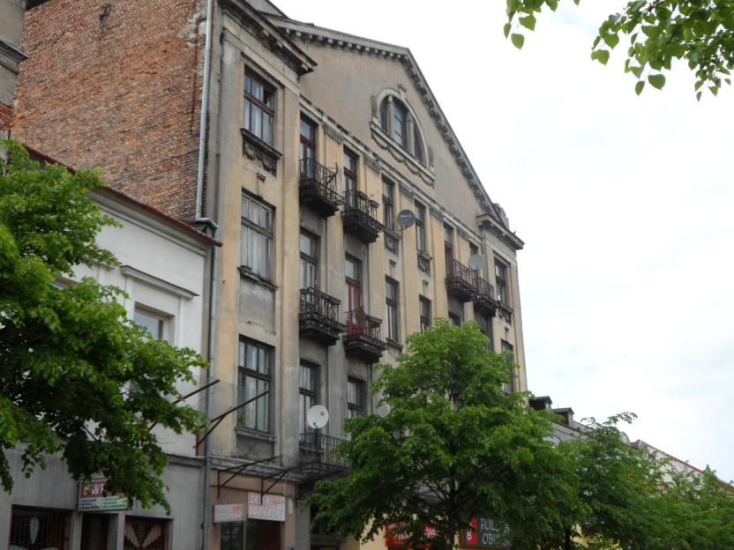
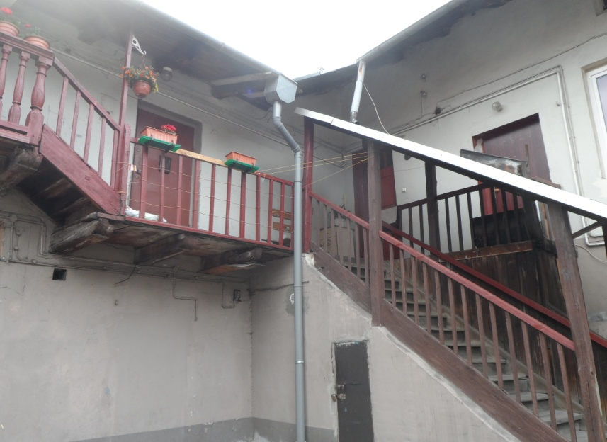
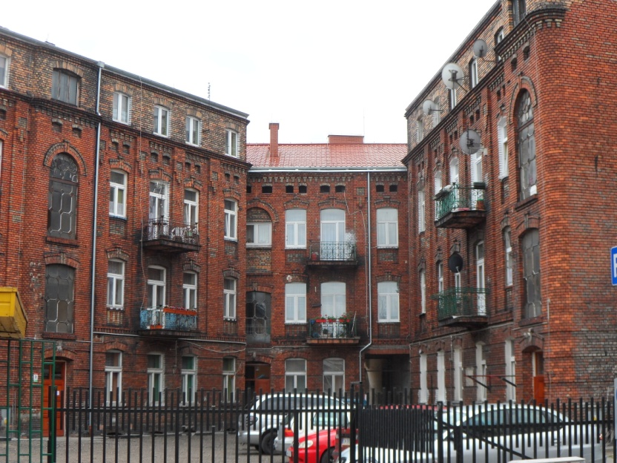
Po ludności żydowskiej zostały piękne kamienice przy ulicy Piekarskiej, 3-go Maja, Królewieckiej, Kościuszki…

Slide 10
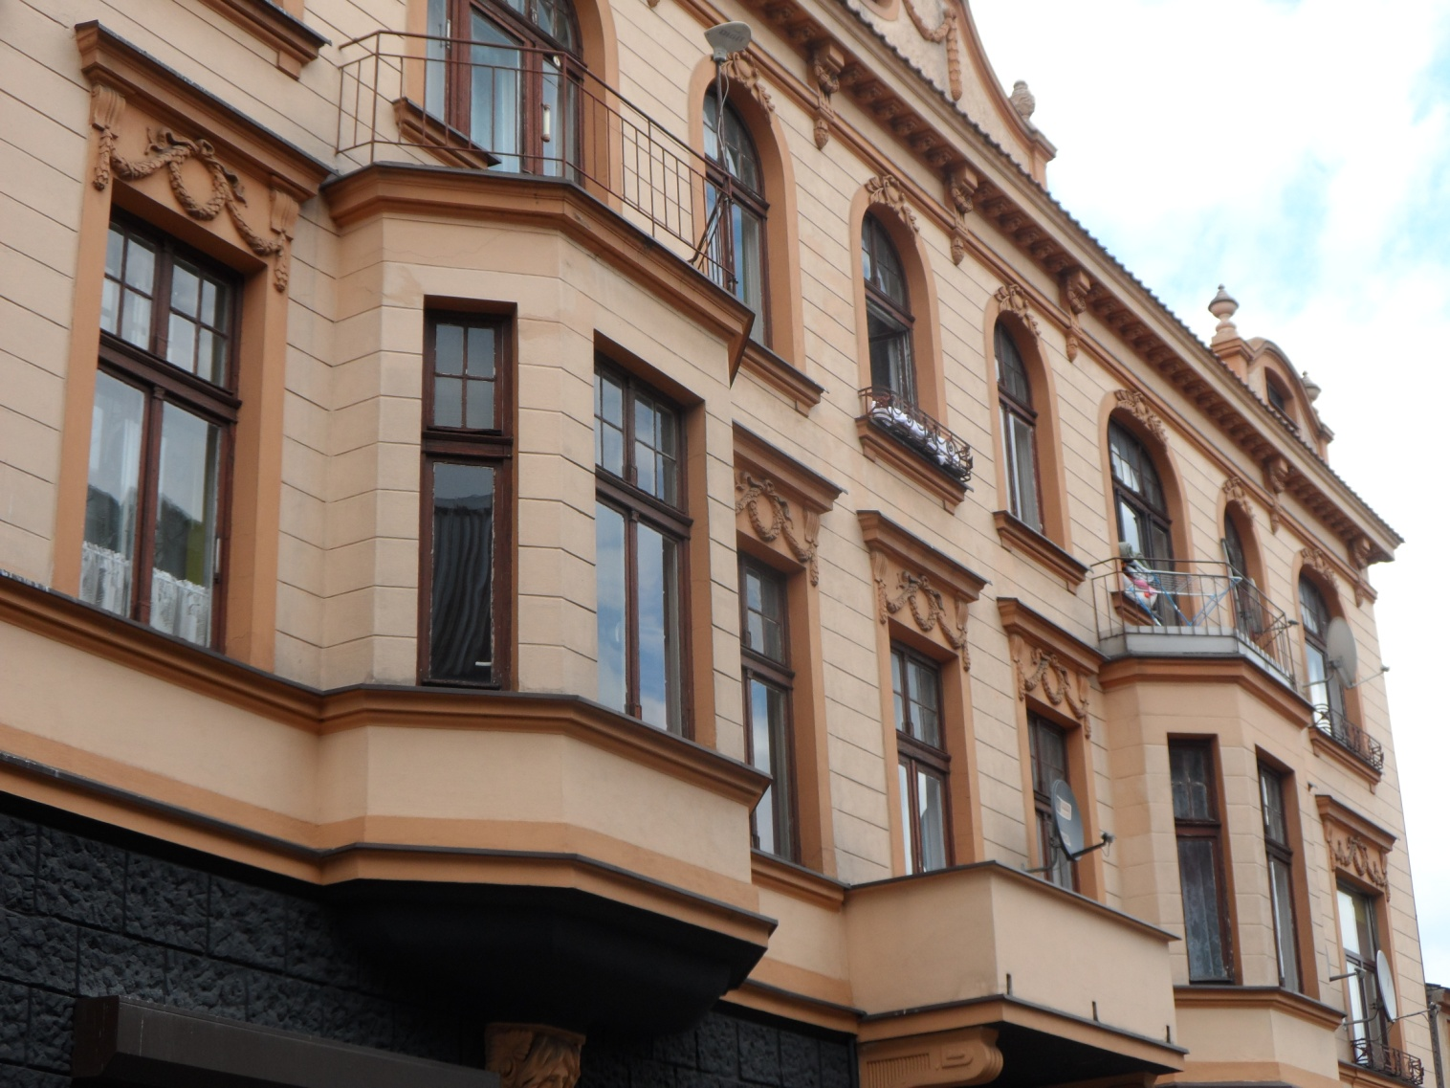
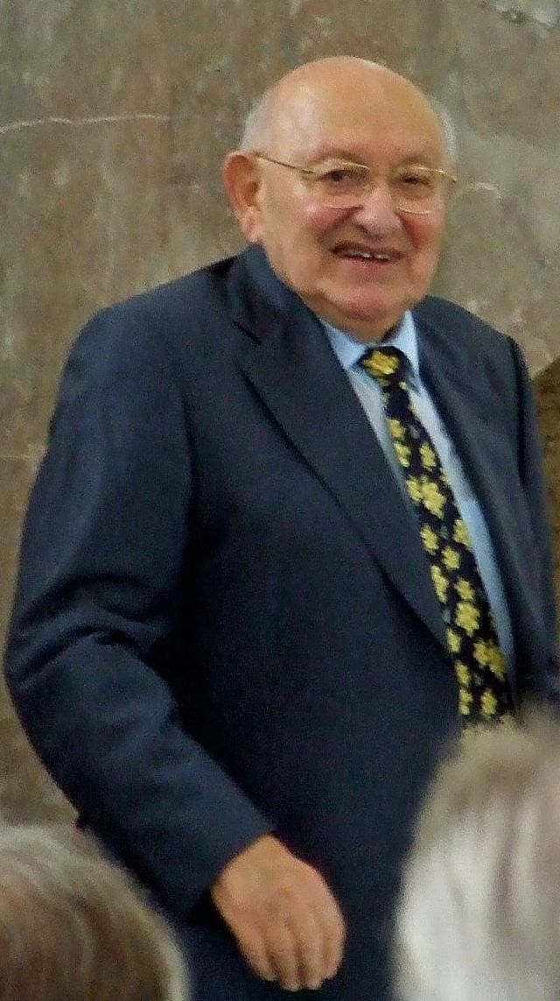
W tej kamienicy przy ul. Piekarskiej 4 dzieciństwo spędził Marcel Reich-Ranicki, który w Niemczech zyskał rozgłos jako krytyk literacki. Okrzyknięto go „papieżem literatury”.

Slide 11
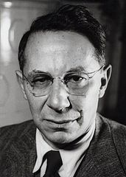
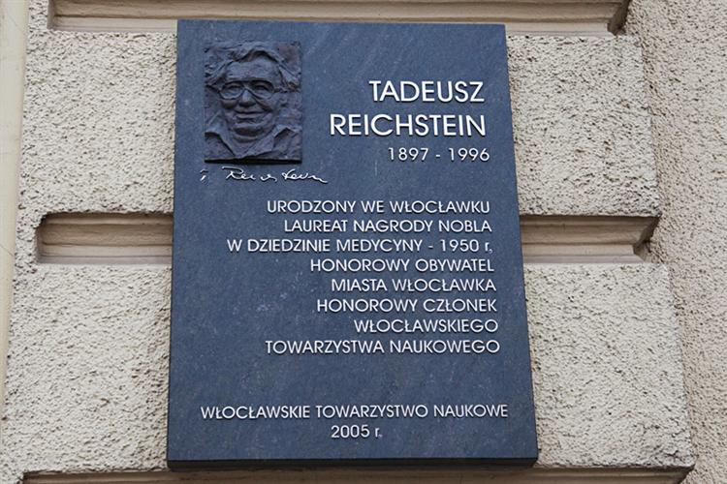
Z Włocławka wywodzi się również Tadeusz Reichstein – laureat Nagrody Nobla w dziedzinie fizjologii lub medycyny.
Urodził się 20 lipca 1897. Zmarł 1 sierpnia 1996 roku w Bazylei.
Do końca życia dobrze rozumiał po polsku…

Slide 12
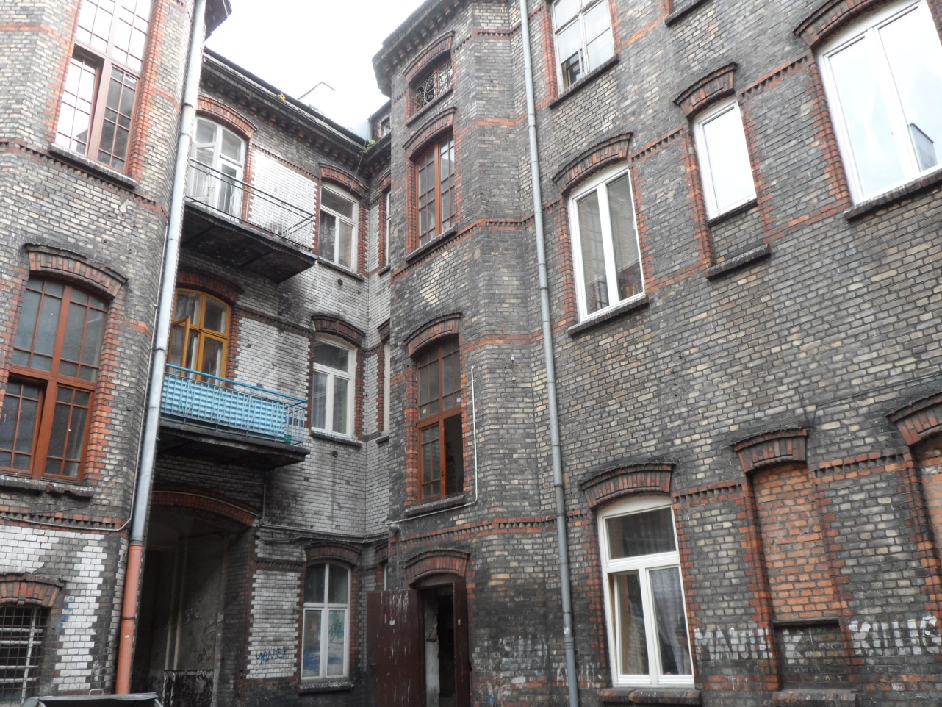
Na ulicy Kościuszki natomiast, mieściło się Żydowskie Gimnazjum Koedukacyjne. W budynku po prawej stronie uczyli się chłopcy, po lewej – dziewczęta.

Slide 13
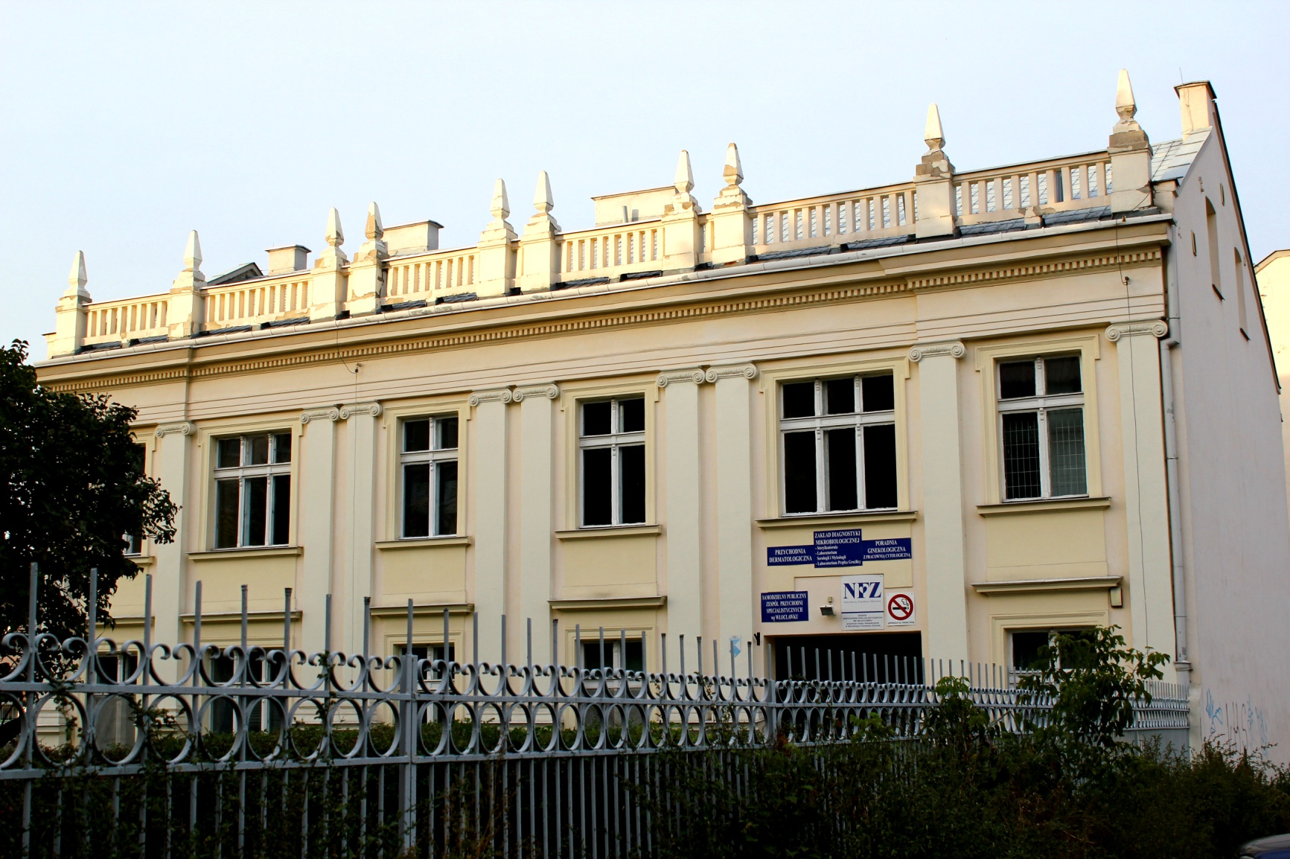
Przy ulicy Stodólnej 70 zachował się budynek dawnego Szpitala Żydowskiego.

Slide 14
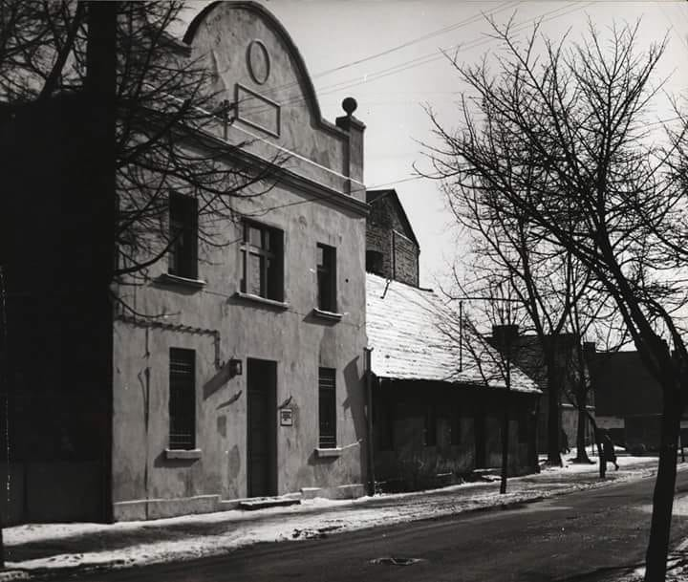
Nie zachował się niestety budynek klubu sportowego MAKABI przy ul. Królewieckiej 35. Rozebrano go w roku 1979.

Slide 15
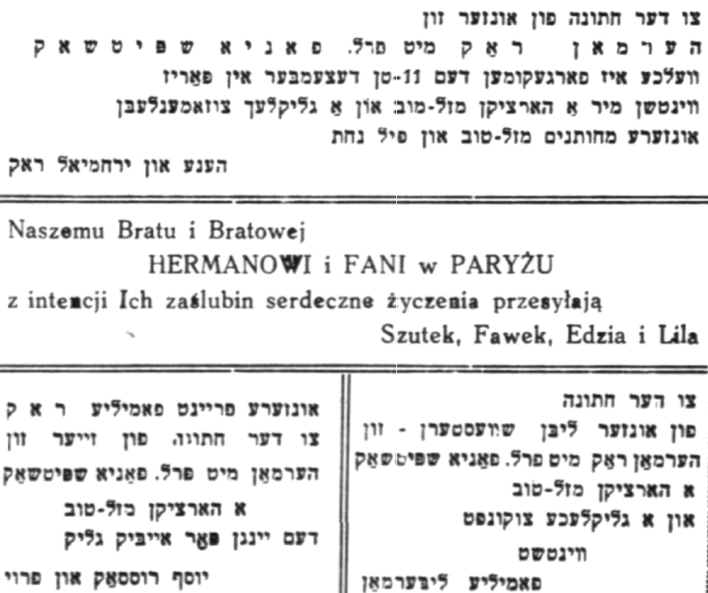
We Włocławku ukazywała się też prasa żydowska, Wloclawker Sztyme ( fragment z 1938 roku )

Slide 16
Od pierwszych dni wojny los włocławskich Żydów był przesądzony. Niemcy pozbawili ich praw obywatelskich, własności, godności. Wielu aresztowano, powieszono lub rozstrzelano. Wielu skazano na przymusowe, ciężkie i upokarzające prace. Jeszcze w październiku zaczęły się akcje przesiedleńcze. Nauczycieli wysłano do obozów śmierci. Jesienią 1940 roku powstało getto. Umieszczono w nim trzy tysiące Żydów.

Slide 17
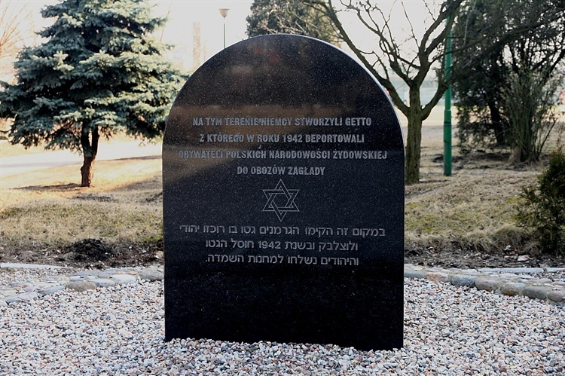
Pierwszych Żydów w kwietniu 1941 roku do Poznania, następnych do Chodzieży, kolejnych do Łodzi. Trzy ostatnie transporty wyjechały do obozu zagłady w Chełmnie nad Nerem. W 1942 roku getto zlikwidowano, baraki oblano benzyną i spalono.
15 czerwca 2001 roku, na terenie Zespołu Szkół Budowlanych na ulicy Nowomiejskiej odsłonięto pomnik upamiętniający ofiary holokaustu.

Slide 18
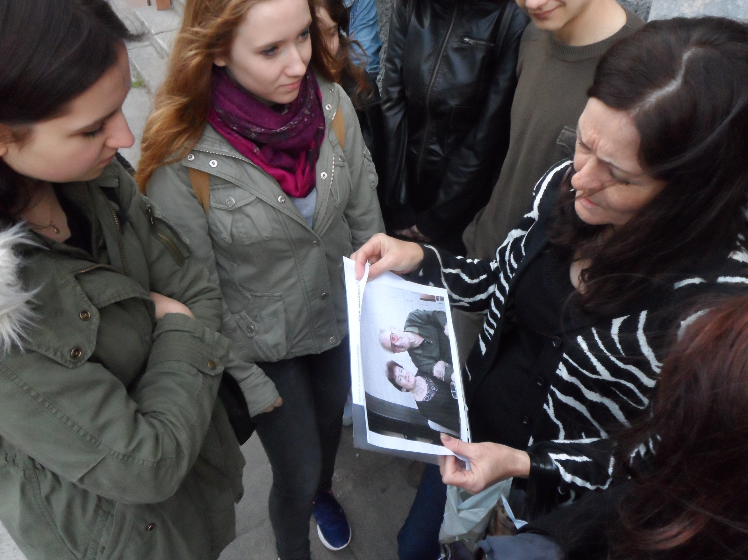
Wielkim znawcą historii włocławskich Żydów, jest zaprzyjaźniona z LMK pani Mirosława Stojak. Zachęcam do odwiedzin prowadzonej przez nią strony: http://zydzi.wloclawek.pl/ Znajdziecie tu mnóstwo ważnych informacji i ciekawych tekstów. Szczególnie polecam opowiadania! Dariusz Łoboda

